Slide 1
Εργασία στην Πληροφορική
Από τους μαθητές: Γιώργο Γκρέγκορυ Νίκο Βρεττό

Slide 2
To Skype κυκλοφόρησε για πρώτη φορά το 2003, σχεδιασμένο από προγραμματιστές τους Εσθονούς Ahti Heinla, Priit Kasesalu, και Jaan Τallinn, ο οποίος είχε επίσης αναπτύξει αρχικά το Kazaa. Εξελίχθηκε από τότε σε μια πλατφόρμα με πάνω από 600 εκατομμύρια χρήστες και αγοράστηκε από τη Microsoft το 2011 για 8,5 δισ. δολάρια.
Η υπηρεσία επιτρέπει στους χρήστες να επικοινωνούν με φίλους και συναδέλφους φωνητικά χρησιμοποιώντας ένα μικρόφωνο, οπτικά, χρησιμοποιώντας μια κάμερα, καθώς και την ανταλλαγή άμεσων μηνυμάτων μέσω του Διαδικτύου. Οι τηλεφωνικές κλήσεις μπορούν να διατεθούν στους δικαιούχους για τα παραδοσιακά τηλεφωνικά δίκτυα. Κλήσεις σε άλλους χρήστες εντός της υπηρεσίας Skype είναι δωρεάν, ενώ οι κλήσεις προς σταθερά τηλέφωνα και κινητά τηλέφωνα χρεώνονται μέσω χρέωσης με βάση το σύστημα του λογαριασμού χρήστη. Το Skype έχει γίνει επίσης δημοφιλές για πρόσθετες λειτουργίες του, συμπεριλαμβανομένης της μεταφοράς αρχείων, καθώς και τηλεδιάσκεψης.

Slide 3
Το Skype είχε 663 εκατομμύρια εγγεγραμμένους χρήστες το 2010. Το δίκτυο λειτουργεί από τη Microsoft, η οποία έχει την έδρα του Skype στο Λουξεμβούργο. Οι περισσότεροι από την ομάδα ανάπτυξης και το 44% του συνόλου των εργαζομένων του κλάδου βρίσκονται στο Tallinn και Tartu, στην Εσθονία.
Σε αντίθεση με τις περισσότερες άλλες υπηρεσίες VoIP, το Skype είναι ένα υβριδικό peer-to-peer και client-server του συστήματος. Κάνει χρήση της επεξεργασίας υπόβαθρο σε υπολογιστές που τρέχουν το λογισμικό Skype. Αρχικό προτεινόμενο όνομα της Skype (Sky Peer-to-Peer) αντανακλά αυτό το γεγονός.

Slide 4
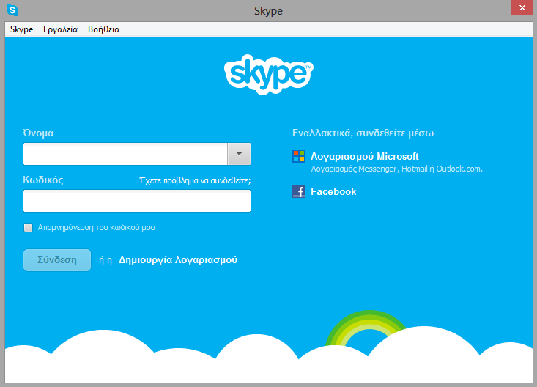
Η Λειτουργία του Skype
Πριν κάποιος αρχίσει να χρησιμοποιεί το Skype πρέπει να δημιουργήσει ένα λογαριασμό με κάποια βασικά στοιχεία. Στη συνέχεια πρέπει να συνδεθεί με το λογαριάσμο που δημιούργησε.

Slide 5
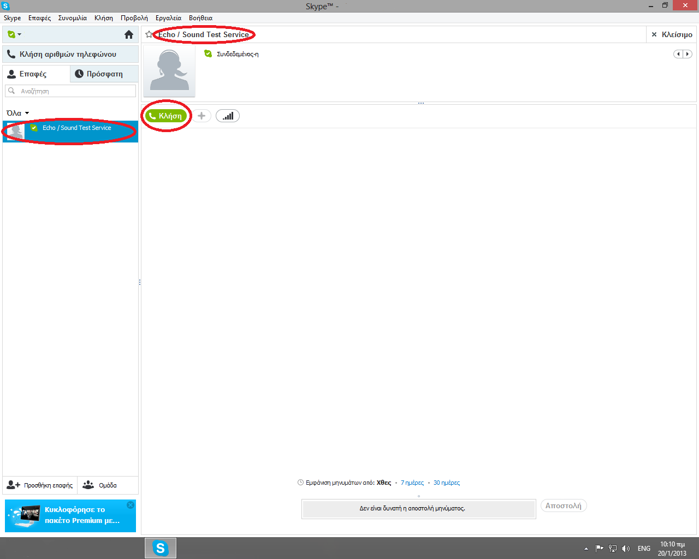
Κατά την πρώτη σύνδεση κάποιος θα έχει μόνο μία επαφή. Αυτή η επαφή θα τον βοηθήσει να καταλάβει αν το μικρόφωνο είναι συνδεδεμένο σωστά, πατώντας το πλήκτρο ‘Κλήση’.

Slide 6
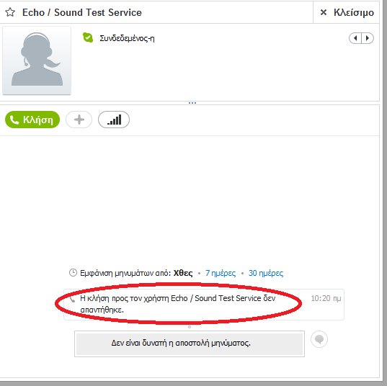
Μετά από κάθε κλήση ή συνομιλία αποθηκεύεται ιστορικό για το συγκεκριμένο άτομο, με τις ανάλογες πληροφορίες (απαντήθηκε, δεν απαντήθηκε κ.τ.λ.).

Slide 7
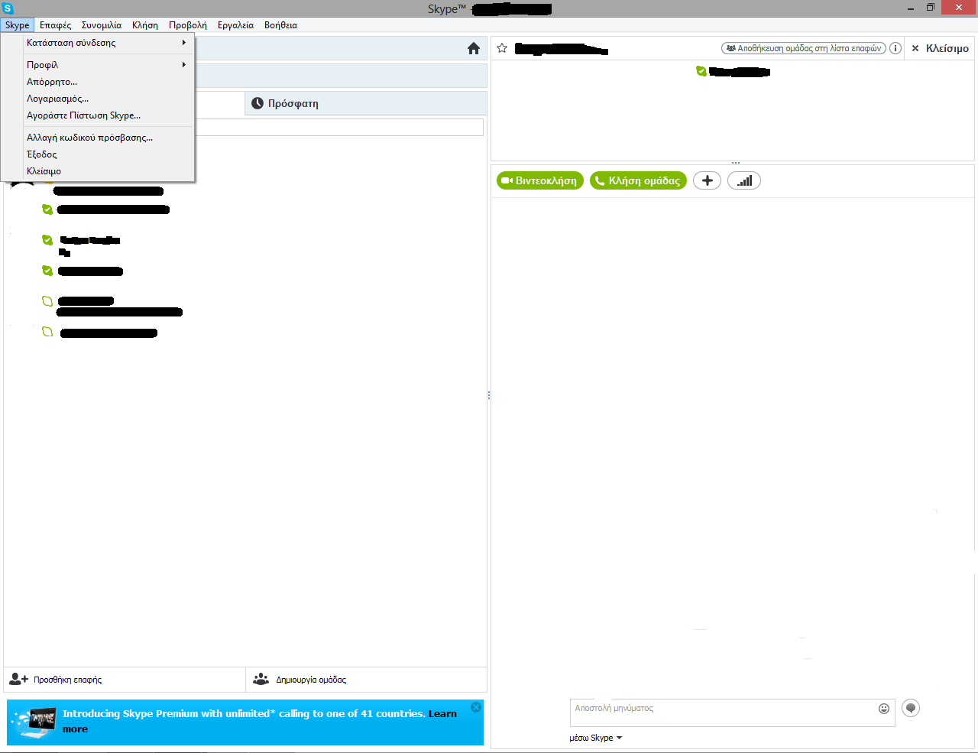
Ο χρήστης έχει την δυνατότητα να προσθέσει νέες επαφές με τις οποίες θα μπορεί να συνομιλεί ελεύθερα σε όποια χώρα ή μέρος θέλει χώρις χρέωση, αρκεί να ύπαρχει μια καλή σύνδεση στο internet και από τον πομπό και από τον δέκτη.
Ο χρήστης οποίες επαφές κάνει προσθήκη και αυτές δεχτούν, έχει την δυνατότητα να τους κάνει κλήση, εφόσον αυτές είναι συνδεδεμένες. Μία επαφή μπορεί να είναι: Συνδεδεμένη, Απομακρισμένη, Μην ενοχλείσετε, Αόρατη και Μη Συνδεδεμένη.

Slide 8
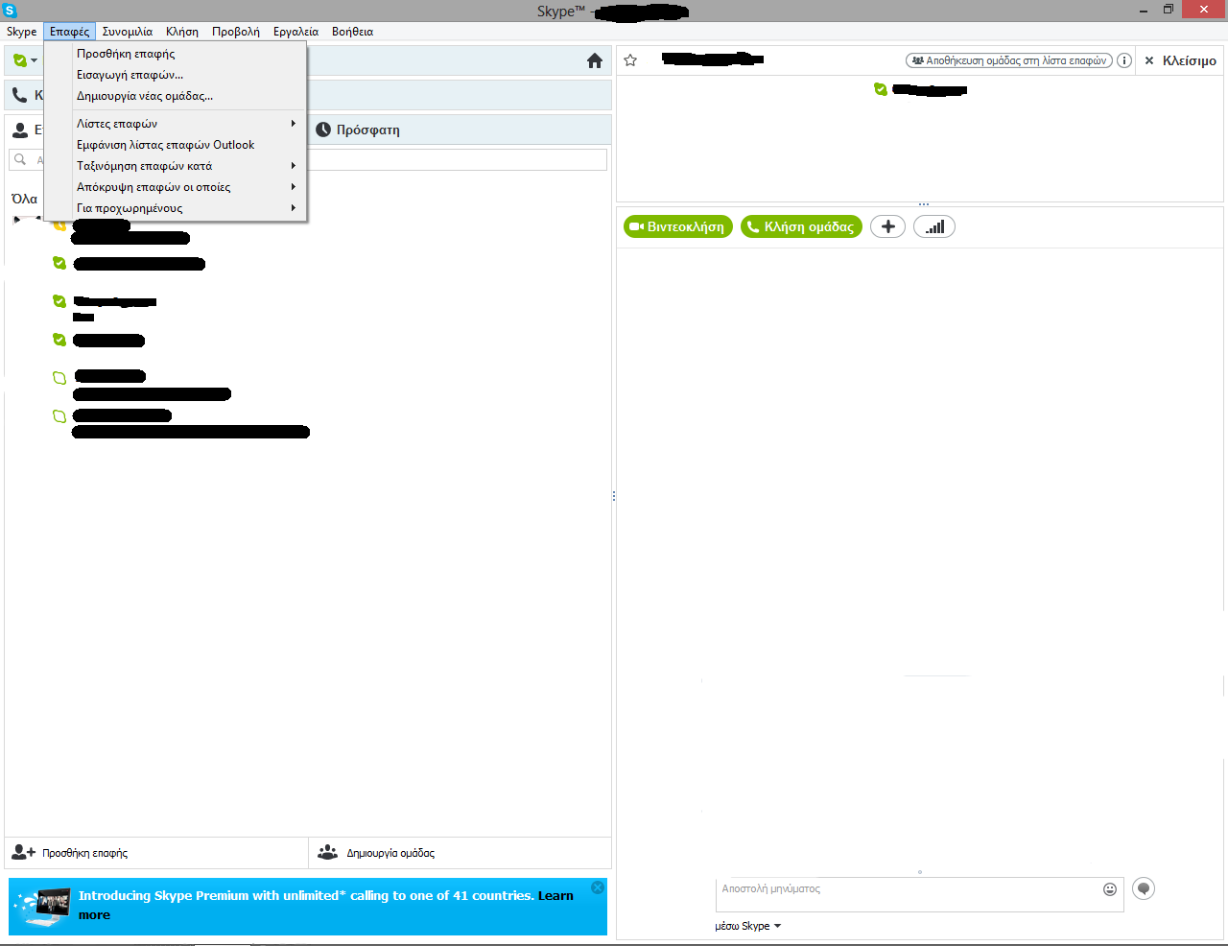
Εφόσον ο χρήστης αποκτήσει επαφές, στη συνέχεια θα μπορεί να τις ταξινομήσει και να τις κατατάξει σε λίστες της αρέσκειας του. Μπορεί να ομαδοποιήσει κάποιες επαφές και να είναι πιο εύκολες για μελοντική χρήση.

Slide 9
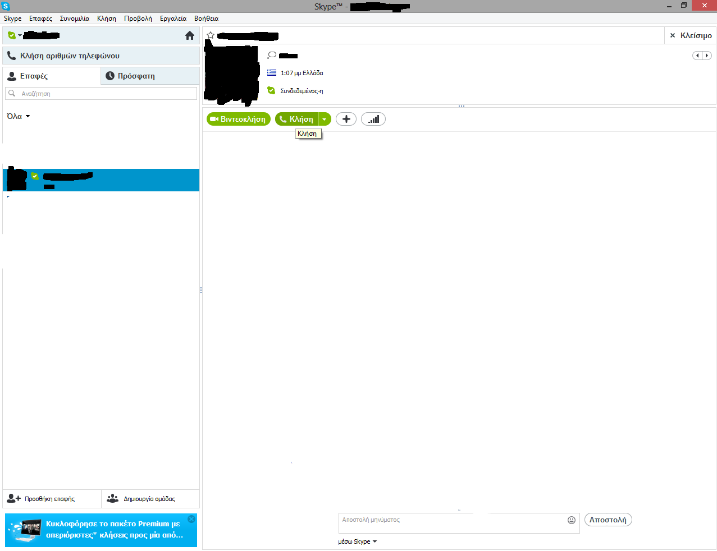
Ο χρήστης μπορεί να κάνει όσες κλήσεις θέλει, όση ώρα θέλει. Δωρεάν.
Για να γίνει κλήση πρέπει και τα δύο άτομα να δεχτούν. Ο χρόνος ομιλίας αναγράφεται στο κάτω μέρος της φωτογραφίας του συνομηλιτή. Μία συνομιλία μπορεί να υποστηρίξει έως και 16 άτομα. Μια συνομιλία μπορεί να έχει εικόνα και ήχο ή μόνο ήχο.

Slide 10
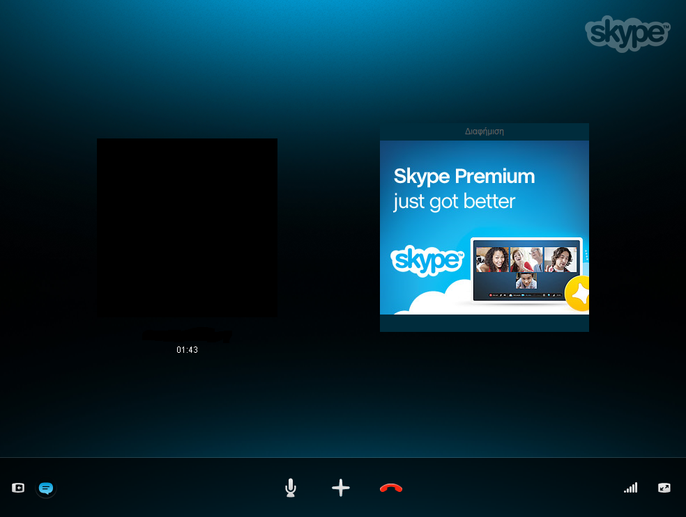
Έτσι είναι η εικόνα όταν συνομιλείς με μικρόφωνο.

Slide 11
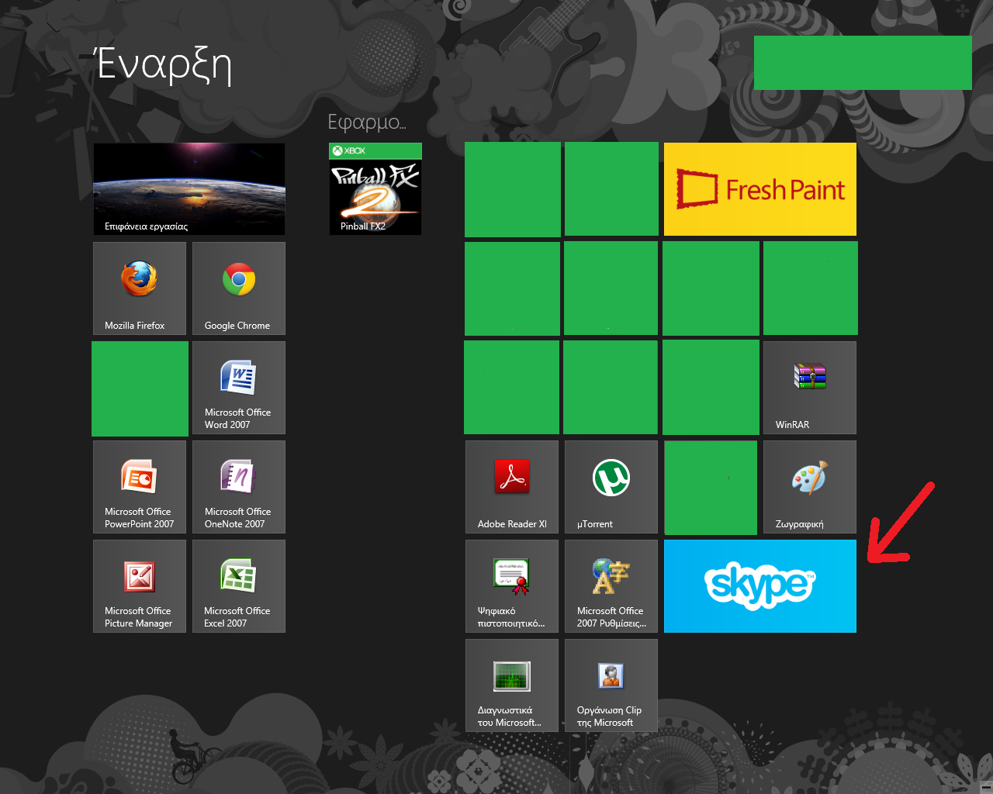
Skype για τα Windows 8
Η έκδοση του Skype για τα Windows 8 έχει το εικονίδιο εκκίνησης προγράμματος στο μενού Έναρξη

Slide 12
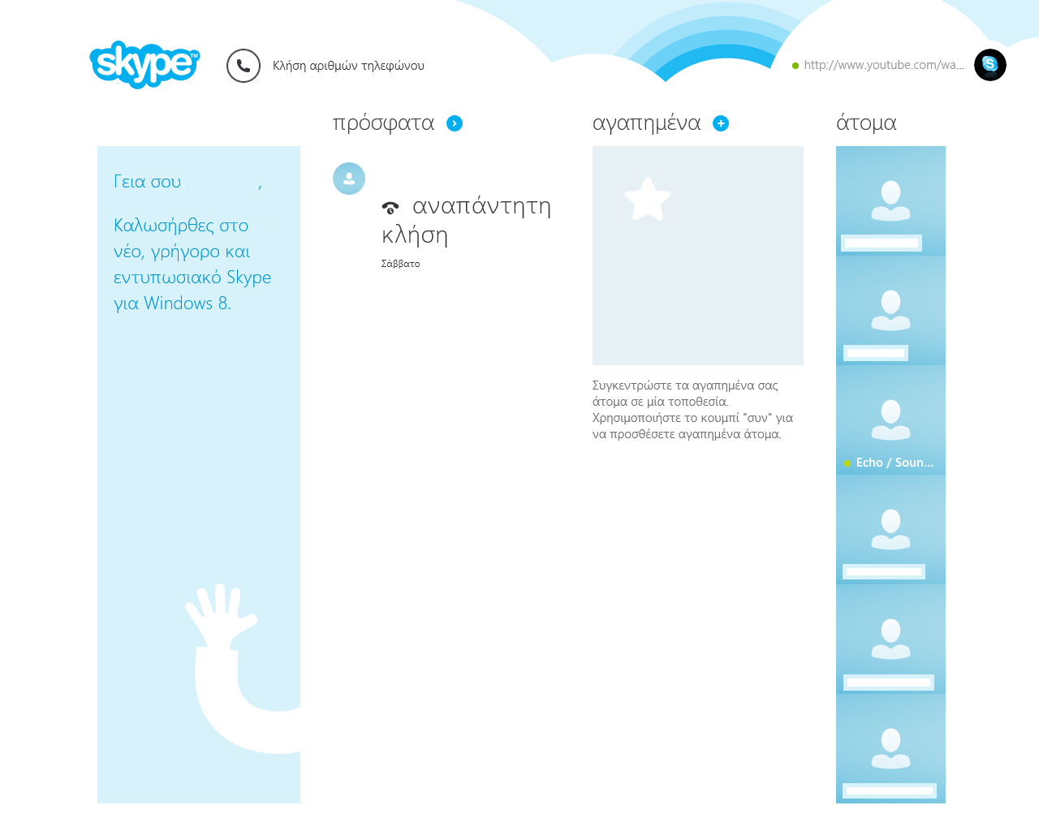
Οι διαφορές μεταξύ της κανονικής έκδοσης του Skype και της έκδοσης για τα Windows 8 δεν είναι μεγάλες και όλοι οι φίλοι κάποιου μπορούν να βρεθούν από όποιο και από τα δύο λογισμικά χρησιμοποιείται. Η μόνη μεγάλη διαφορά είναι στις ρυθμίσεις του μικροφώνου και των ηχείων/ακουστικών.

Slide 13
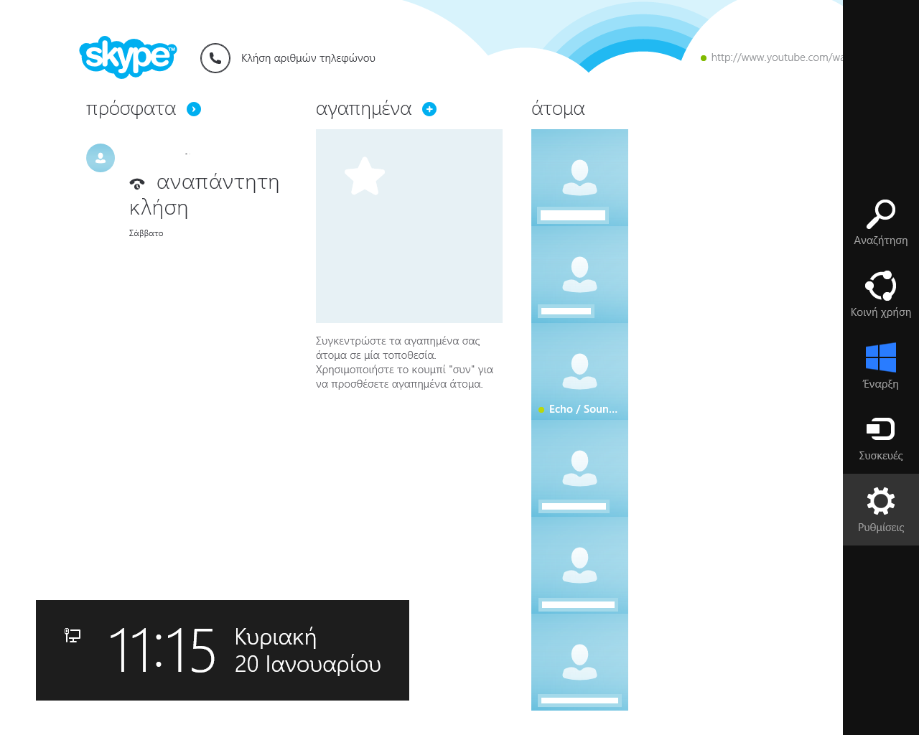
Πρέπει αρχικά να σύρεις το ποντίκι στην πάνω δεξιά γωνία για να ενεργοποιηθεί η λειτουργία.

Slide 14
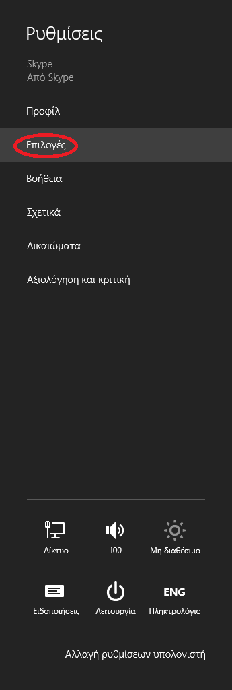
Στη συνέχεια κάνεις κλικ στο εικονίδιο Επιλογές

Slide 15
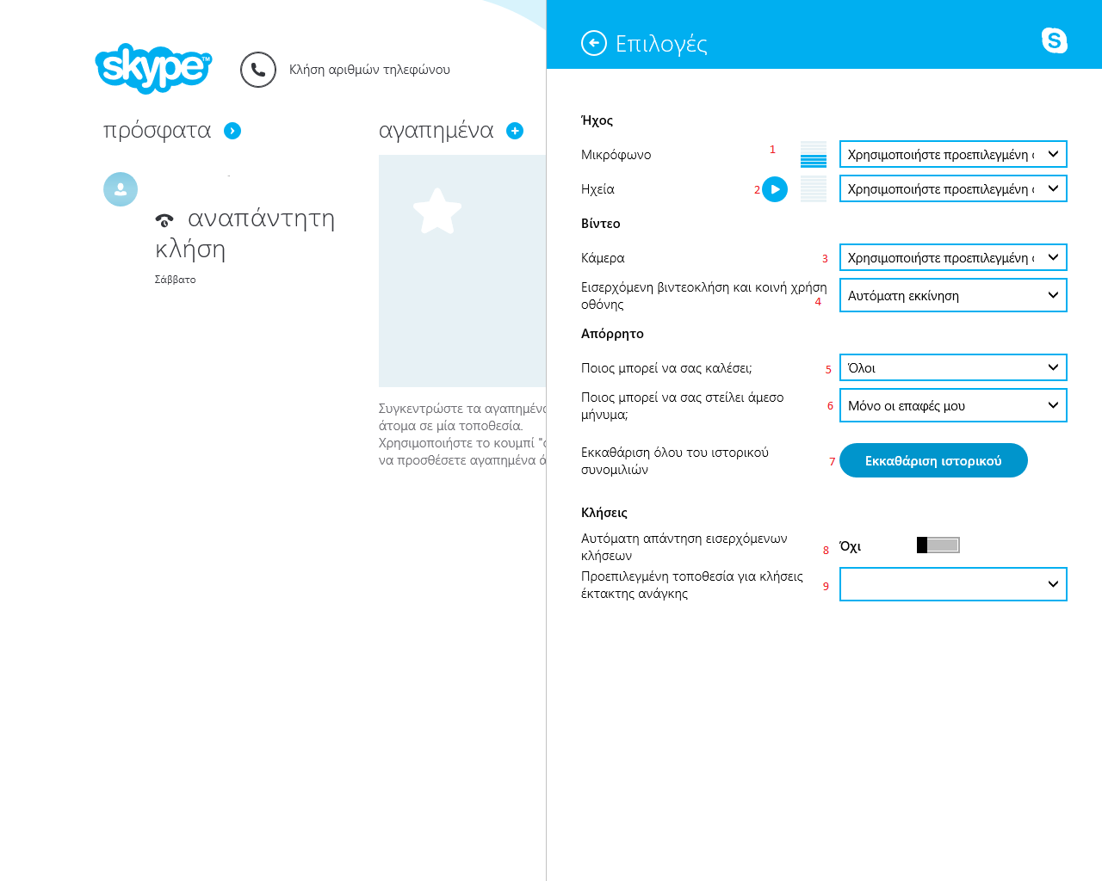
Μετά αποφασίζεις εσύ για τις βασικές ρυθμήσεις του Skype.
Επιλέγεις ποιά θα είναι η συσκευή ομιλίας.
Επιλέγεις απο ποιά συσκευή θα παράγεται ο ήχος που θα ακούς.
Επιλέγεις την κάμερα που θα χρησιμοποιείς (αν υπάρχει).
Επιλέγεις αν θές να λαμβάνεις κλίσεις βίντεο.
Επιλέγεις ποιός θα μπορεί να σου στείλει κλίση για συνομιλία.
Επιλέγεις ποιός θα μπορεί να σου στείλει γραπτό/άμεσο μύνημα .
Το χρησιμοποιείς για να καθαρίσει το ιστορικό συνομιλιών σου.
Επιλέγεις αν θες να απαντάς αυτόματα στις κλίσεις ή αν θα απαντάς με την θέλησή σου.
Επιλέγεις σε ποιά χώρα θες να σε βλέπουν οι φίλοι σου.

Slide 16
Η εφαρμογή Skype έχει βγει για τις παρακάτω συσκευές και λειτουργικά συστήματα:
{Mac (Apple)}
{iOS (Apple)}
(Android)
(Windows)
(Linux)

Slide 17
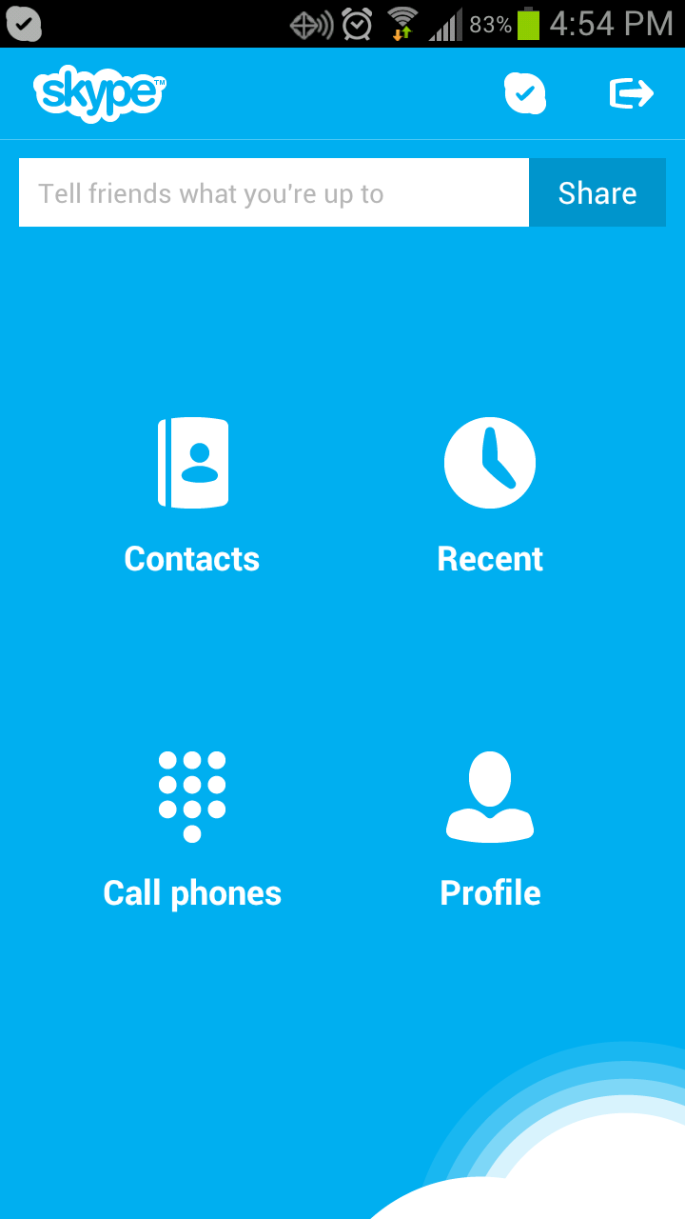
Για να λειτουργήσει το Skype στο Android πρέπει να υπάρχει μια καλή και σταθερή σύνδεση Wi-Fi.

Slide 18
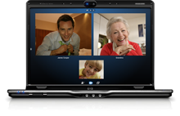
To Skype χρησιμοποιήται από ανθρώπους διαφόρων ηλικιών από όλο το κόσμο για την καθημερινή τους επικοινωνία για διάφορους λόγους όπως εργασιακούς και ψυχαγωγικούς.

Slide 19
Αυτή η εργασία πραγματοποιήθηκε με την χρήση της εφαρμογής Skype με την λειτουργία τηλεδιάσκεψης.
Πηγές:
Wikipedia (Βικιπέδια)
Οι Γνώσεις μας
Google images (φωτογραφίες)

Slide 20
ΤΕΛΟΣ

